Slide 1
Narzędzie wspomagające zarządzanie projektami i pracą grupową
MS Project
Opracował:
Konrad Rozwadowski

Slide 2
Co to jest projekt ?
Projekt - czasowa aktywność zespołowa, której celem jest wytworzenie nietypowego produktu realizowana przy ograniczonych zasobach.

Slide 3
Projekt
Projekt jest serią kroków wykonywaną przez więcej niż jedną osobę.
Każdy projekt ma określony i konkretny cel.
Projekt ma określone ramy czasowe.
Projekt korzysta z zasobów.
Każdy projekt składa się ze współzależnych zadań.

Slide 4
Zarządzanie projektem
Zarządzanie projektem - polega na procesie koordynowania zbiorowych wysiłków dla osiągnięcia celu, przy wykorzystaniu umiejętności, wiedzy, narzędzi i technik.
Osoby zajmujące się zarządzaniem projektem zajmują się:
Planowaniem harmonogramu
Ustaleniem budżetu
Zarządzaniem zasobami
Śledzeniem i raportowaniem postępu prac

Slide 5
Zarządzanie projektem
MS Project automatyzuje wiele z nich.
Za pomocą tego oprogramowania można:
Zaplanować kolejność działań
Obserwować postęp prac
Rozpoznawać konflikty
Wprowadzać poprawki
Tworzyć raporty

Slide 6
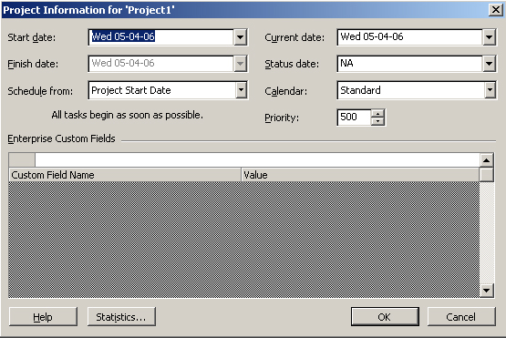
Tworzenie projektu w MS Project
Wprowadzanie informacji dotyczących projektu.

Slide 7
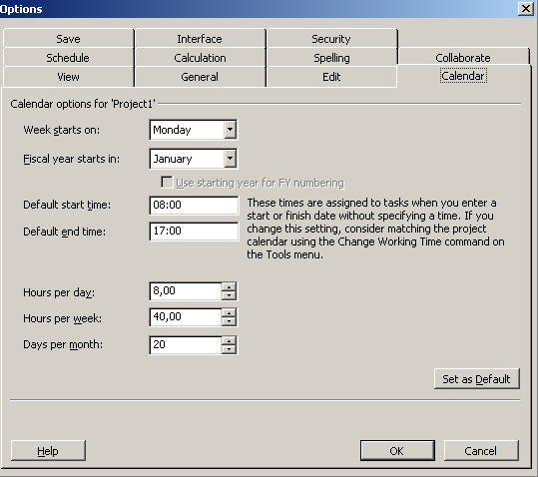
Tworzenie projektu w MS Project
Ustawianie kalendarza.

Slide 8
Tworzenie projektu w MS Project
Widok Wykresu Gantta
Wprowadzanie zadań i ilości czasu, przez jaki każde z nich będzie wykonywane.
Ustanawianie współzależności między zadaniami przez ich łączenie. Łącząc zadania, można zobaczyć, jak zmiana czasu trwania jednego zadania wpływa na daty rozpoczęcia i zakończenia drugiego zadania oraz na datę zakończenia projektu.
Przydzielanie zasobów do zadań.
Kontrolować postęp zadań.
Wyświetlanie zadań w formie graficznej przy zachowaniu dostępu do szczegółowych informacji o zadaniach.
Formatować określone informacje, aby zwrócić na nie uwagę.

Slide 9
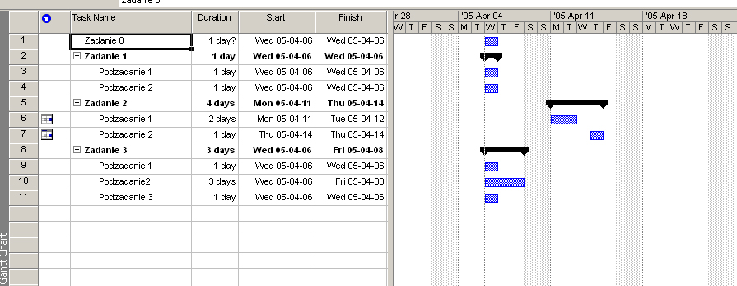
Tworzenie projektu w MS Project
Wprowadzanie zadań.

Slide 10
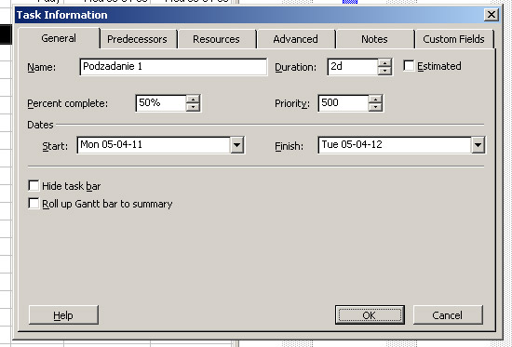
Tworzenie projektu w MS Project
Informacje o zadaniu.

Slide 11
Tworzenie projektu w MS Project
Podział projektu na etapy
Ustalanie punktów kontrolnych ułatwiają:
nadzorowanie prac
ocenienie stopnia rozbieżności prac projektowych z harmonogramem

Slide 12
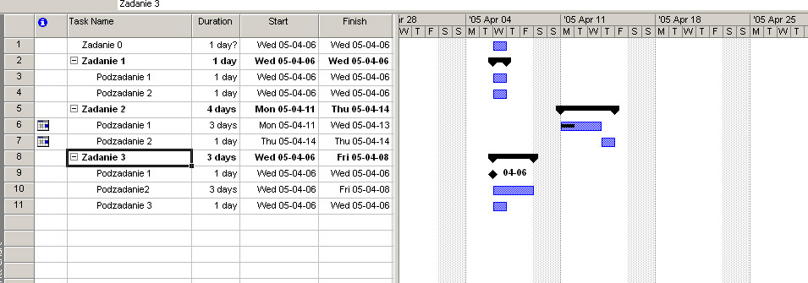
Tworzenie projektu w MS Project
Punkty kontrolne.

Slide 13
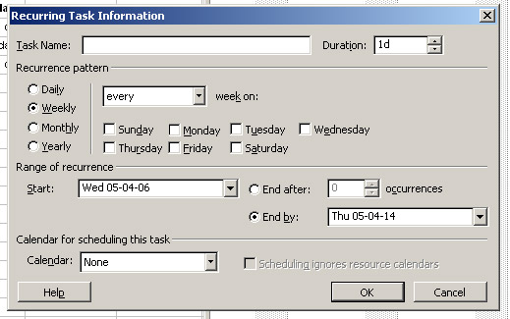
Tworzenie projektu w MS Project
Używanie zadań cyklicznych.

Slide 14
Tworzenie projektu w MS Project
Zdefiniowanie dodatkowych informacji dla każdego z zadań:
  deadline
  czasu rozpoczęcia zadania względem innych zadań lub daty
  typ zadania
  godziny w jakich zadanie może być wykonywane

Slide 15
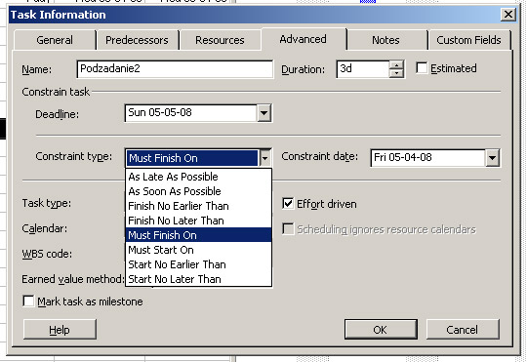
Tworzenie projektu w MS Project
Ustalanie ograniczeń i dat terminów ostatecznych.

Slide 16
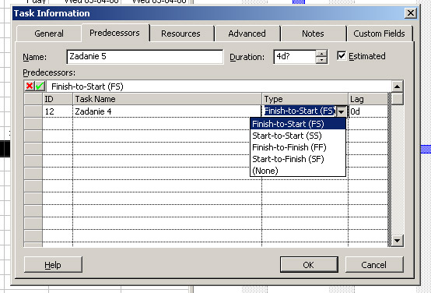
Tworzenie projektu w MS Project
Ustanawianie współzależności pomiędzy zadaniami.

Slide 17
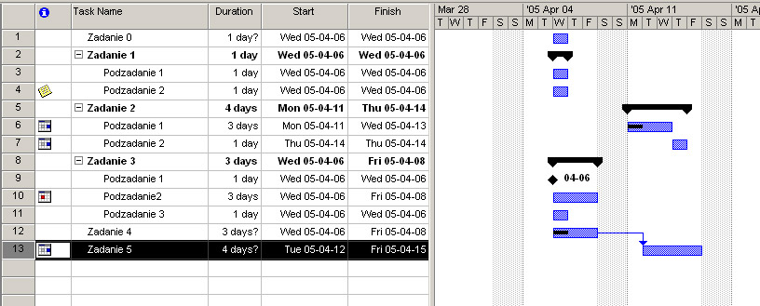
Tworzenie projektu w MS Project
Ustanawianie współzależności pomiędzy zadaniami.

Slide 18
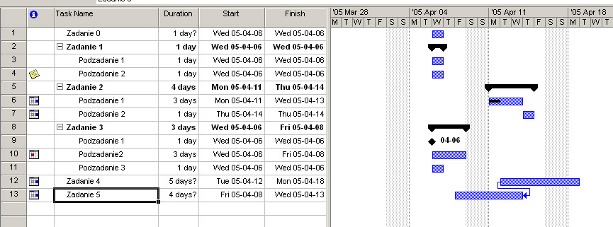
Tworzenie projektu w MS Project
Ustanawianie współzależności pomiędzy zadaniami.

Slide 19
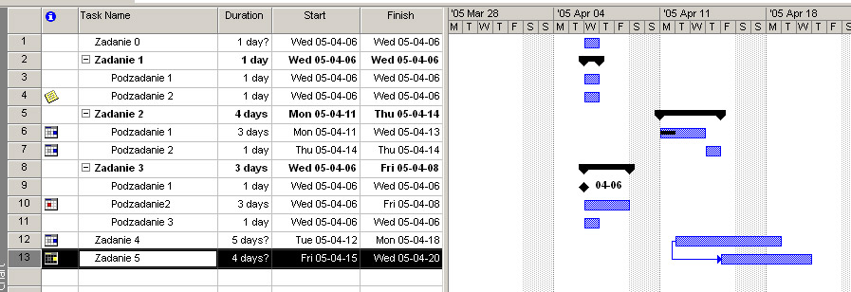
Tworzenie projektu w MS Project
Ustanawianie współzależności pomiędzy zadaniami.

Slide 20
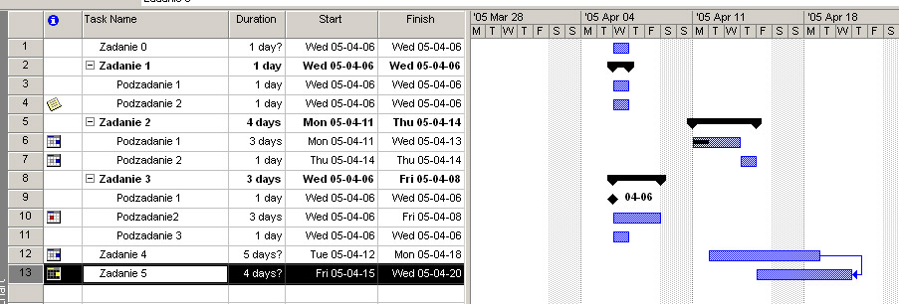
Tworzenie projektu w MS Project
Ustanawianie współzależności pomiędzy zadaniami.

Slide 21
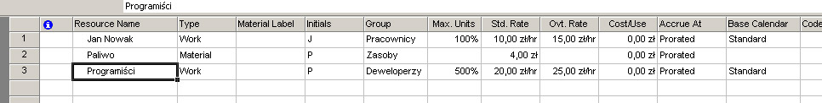
Tworzenie projektu w MS Project
Tworzenie zasobów i przypisywanie im kosztów.

Slide 22
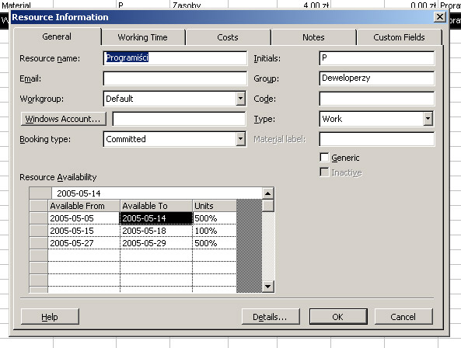
Tworzenie projektu w MS Project
Określanie dostępności zasobów.

Slide 23
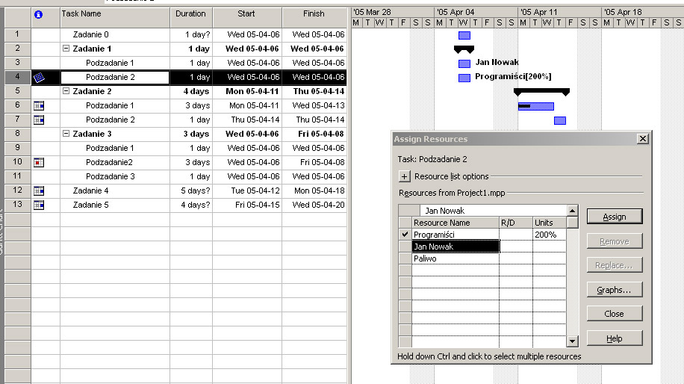
Tworzenie projektu w MS Project
Przydzielanie zasobów do zadań.

Slide 24
Tworzenie projektu w MS Project
Określanie i przydzielanie zasobów do zadań służy osiągnięciu kilku celów:
• Umożliwia obserwację zadania wykonywanego przez zasoby, ponieważ program identyfikuje zasoby przypisane do każdego zadania.
• Umożliwia identyfikację potencjalnych braków w zasobach, które mogą spowodować przekroczenie terminów i wydłużenie czasu realizacji projektu.
• Umożliwia identyfikację niewykorzystanych zasobów. Powtórne ich przydzielenie może pozwolić na skrócenie harmonogramu.

Slide 25
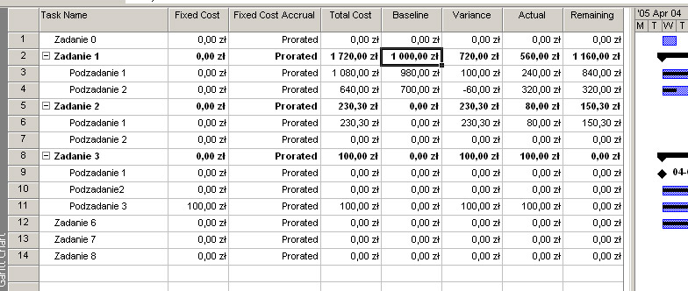
Tworzenie projektu w MS Project
Przegląd kosztów projektu.

Slide 26
Tworzenie projektu w MS Project
Dostarczane przez program informacje dotyczące kosztów pomagają kontrolowanie i zarządzanie pieniędzmi wydawanymi na projekt :
· koszt zasobów i materiałów dla każdego zadania,
· koszt każdej fazy projektu, jak również koszt całego projektu.
Informacje o kosztach jednego projektu mogą pomóc w obliczeniach kosztów dla przyszłych projektów.

Slide 27
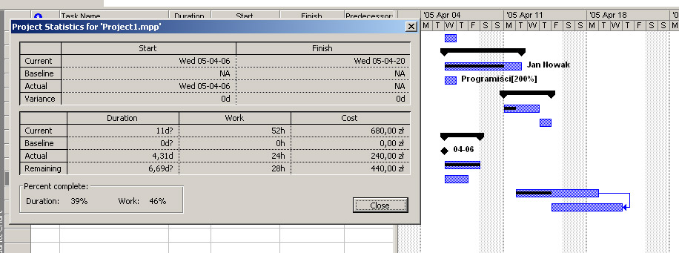
Tworzenie projektu w MS Project
Przegląd kosztów projektu.

Slide 28
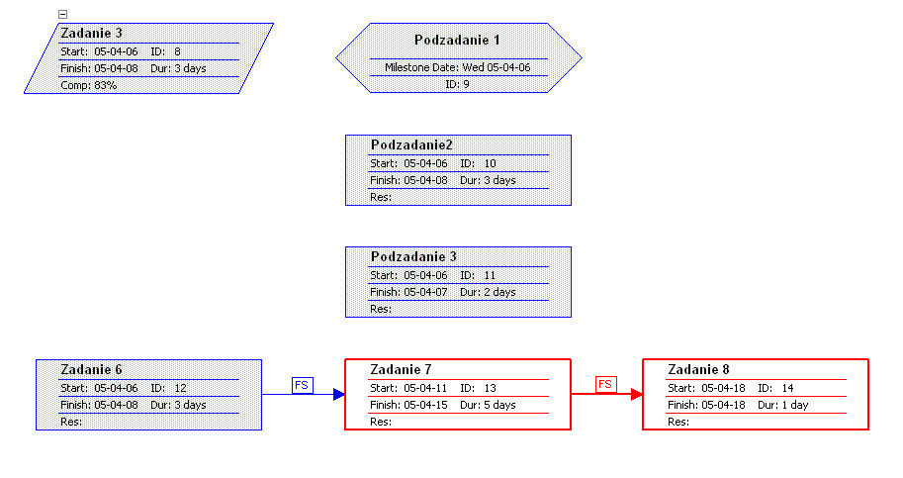
Tworzenie projektu w MS Project
Diagram sieciowy.

Slide 29
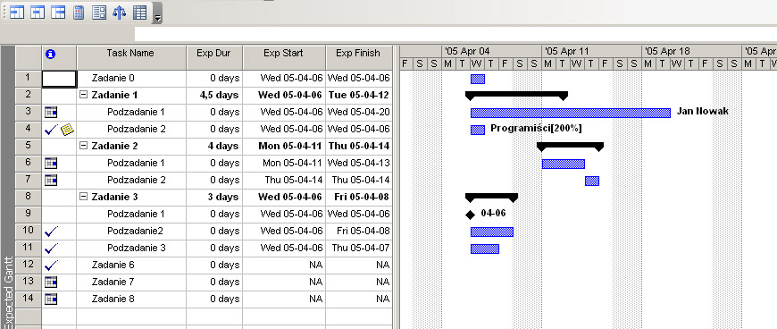
Tworzenie projektu w MS Project
Analiza PERT.

Slide 30
Tworzenie projektu w MS Project
(optymistyczny czas trwania) + 4(oczekiwany czas trwania) + (pesymistyczny czas trwania) = 6
Wagi analizy PERT.

Slide 31
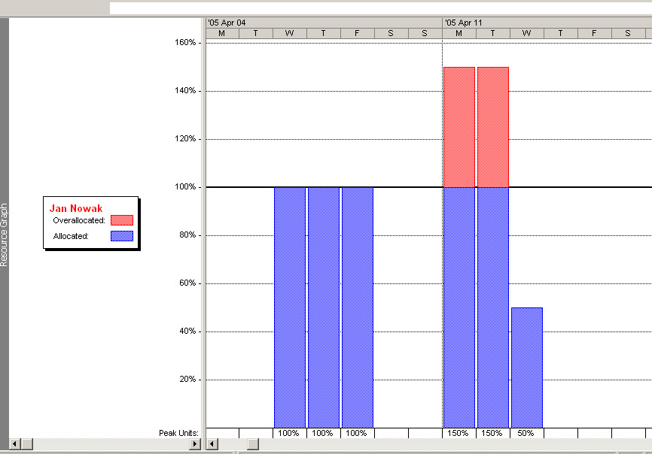
Tworzenie projektu w MS Project
Wykres zasobów.

Slide 32
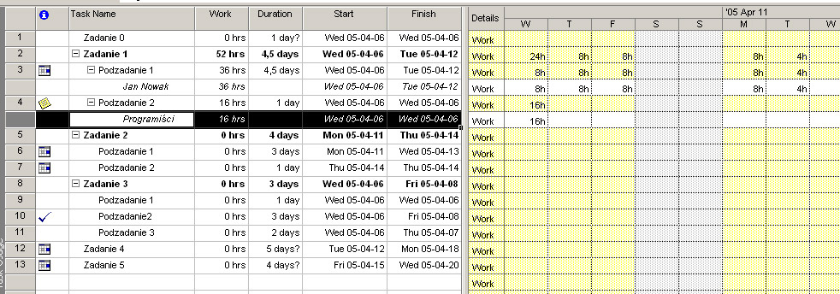
Tworzenie projektu w MS Project
Obciążenie zasobów.

Slide 33
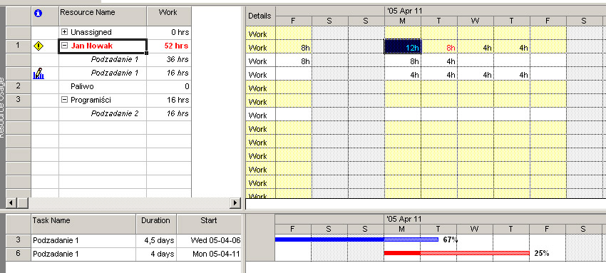
Tworzenie projektu w MS Project
Obciążenie zasobów.

Slide 34
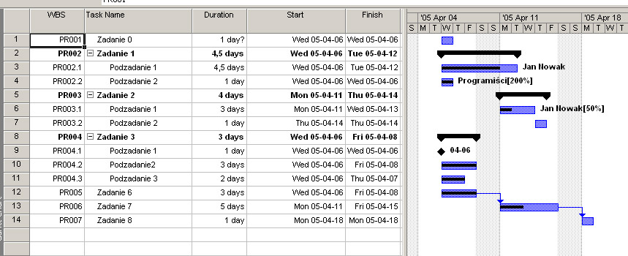
Tworzenie projektu w MS Project
Tworzenie kodów SPP.

Slide 35
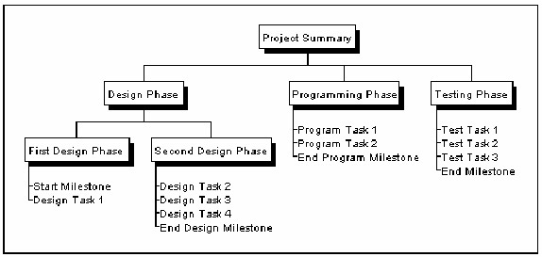
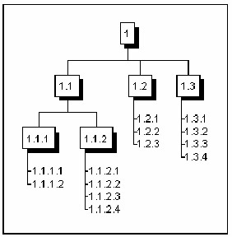
Tworzenie projektu w MS Project
Struktura podziału pracy (SPP).

Slide 36
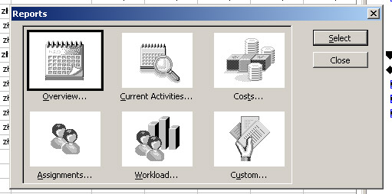
Tworzenie projektu w MS Project
Raporty o postępach.

Slide 37
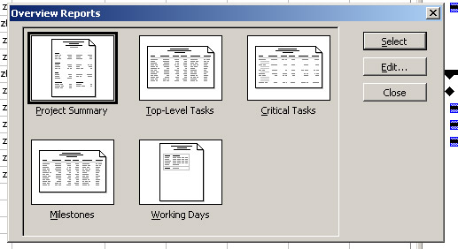
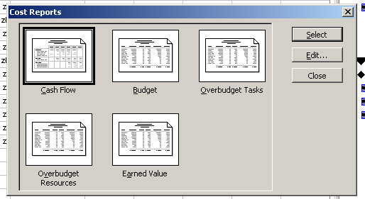
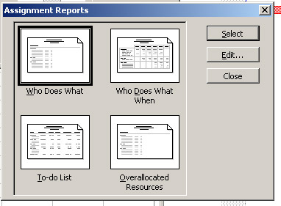
Tworzenie projektu w MS Project

Slide 38
Zalety
Zorganizowana praca
Atrakcyjne przekazy
Łatwość obsługi

Slide 39
Zorganizowana praca
Śledzenie i ocenianie wpływu zmian w harmonogramie i zasobów na ogólny plan projektu.
Dostosowywanie planów pod kątem określonych projektów.
Wyświetlanie żądanych informacji o projekcie.
Koncentrowanie się na interesujących informacjach dzięki zastosowaniu filtrów i grup.

Slide 40
Atrakcyjne przekazy
Wzmocnienie oddziaływania przekazu dzięki wykorzystaniu funkcji Kopiuj obraz do Kreatora pakietu Office na potrzeby komunikowania i przedstawiania pomysłów i informacji opracowanych w programie MS Project w ramach innych programów, takich jak Word 2003, PowerPoint 2003 i Visio 2003.
Zwiększenie jasności przekazu dzięki zastosowaniu nowych rozszerzeń w zakresie drukowania do sporządzania jednostronicowych wydruków z harmonogramami projektów.
Udostępnianie członkom zespołu informacji dotyczących projektów poprzez zapisywanie plików programu MS Project w witrynie programu SharePoint Services.

Slide 41
Łatwość obsługi
Tworzenie projektu w oparciu o szablon pobrany z Galerii szablonów, a nie od podstaw.
Używanie przyjaznych narzędzi do wykonywania złożonych projektów bez konieczności zaawansowanych szkoleń.
Oszczędzanie czasu dzięki łatwemu przenoszeniu informacji o projekcie między programem MS Project i innymi programami pakietu Office.
Szybkie nauczenie się obsługi programu MS Project i nawigacji po nim dzięki interfejsowi wyglądającemu podobnie we wszystkich programach pakietu Microsoft Office.

Slide 42
Wersje programu MS Project
Project Standard
Enterprise Project Management (EPM)
  Project Professional
  Project Server
  Project Web Access (Project Server Client Access Licenses)

Slide 43
Wersje programu MS Project
Project Standard - przeznaczona jest przede wszystkim dla menedżerów zarządzających zadaniami i zasobami.
Project Professional - przeznaczona do współpracy z wersją Server, mająca umożliwić grupową pracę nad projektami.
Project Server - wersja integrująca się z innymi aplikacjami serwerowymi firmy Microsoft, takimi jak SQL Server czy Exchange Server, umożliwia ona przechowywanie wszystkich informacji w jednym miejscu oraz centralne zarządzanie nimi, pozwala na lepszą współpracę osób związanych z tym samym projektem (mechanizm powiadamiania członków projektu o zdarzeniach zachodzących w czasie jego realizacji).

Slide 44
Wersje programu MS Project
Project Web Access - interfejs WWW do serwera MS Project, który umożliwia przeglądanie, aktualizację i analizę danych zgromadzonych w bazie projektów.

Slide 45
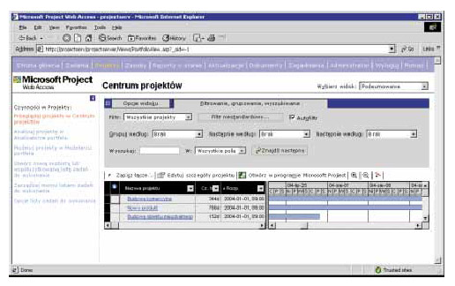
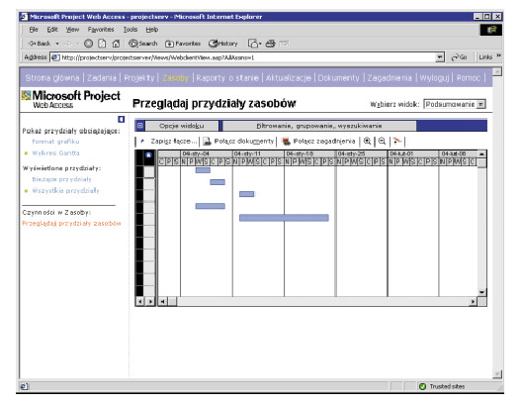
Project Web Access

Slide 46

Dziękuję za uwagę

